Slide 1
FlowX：把 AI 能力变成便捷的生产工具
面向游戏运营与设计团队，整合并封装 AI 图像、视频等模型能力，降低模型使用门槛，为内容生产提供可复用、可交付的工作流
4 条核心负责方向
累计贡献提交
01
AI 工作流与素材生产：模板化编辑、批量生成与交付链路
2,000+
02
DCC 插件与渲染管线：AE / Blender 插件与自动渲染
次 commits
03
模型部署与节点调度：提交、推理、进度、回传与异常处理
参与
04
多模态 Agent：任务拆解、工具调用、状态追踪
15+
个 业务模块
Notes:
[Sources]
- 简历来源：D:\project\resume\export\腾讯特供\index.html（项目背景、目标用户与平台定位）。
- 项目事实：D:\FlowX\README.md（FlowX 为赛事美术 AIGC 工具平台）。
- 本页为项目背景介绍，不使用截图；模块截图在后续页面逐张展示。

Slide 2
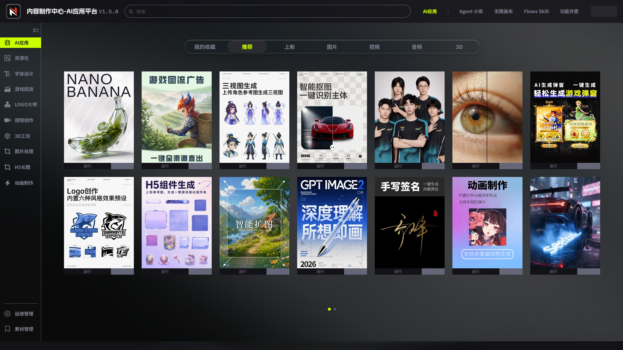
首页 · 功能卡片
Notes:
[Sources]
- 截图：D:\xixi\首页1.png
- 项目事实：D:\FlowX\flowx.gz\src\shared\components\AppNavRail.vue、D:\FlowX\flowx.gz\src\domains\catalog\data\toolCatalog.js

Slide 3
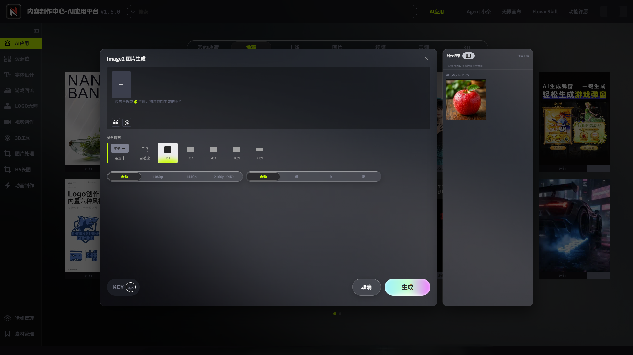
首页 · AI能力一键调用
Notes:
[Sources]
- 截图：D:\xixi\首页2.png
- 项目事实：D:\FlowX\flowx.gz\src\router\index.js、D:\FlowX\flowx.gz\src\domains\catalog\data\toolCatalog.js

Slide 4
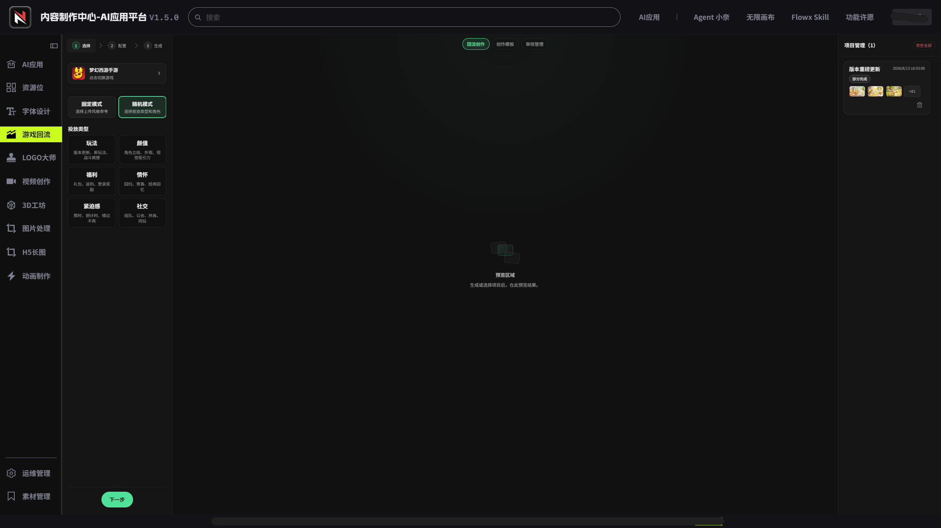
游戏回流 · 广告素材自动生产
涵盖 20+ 款游戏、 64 个渠道，12–15 分钟最多产出 128 张素材
Notes:
[Sources]
- 截图：D:\xixi\游戏回流1.png
- 项目事实：D:\FlowX\flowx.gz\src\modules\game-retention\components\steps\、config\retentionAdTypePresetsData.js、config\gameRetentionWizardConfig.js
- 数据事实：D:\FlowX\flowx.gz\src\modules\game-retention\data\channels\retentionChannels.seed.json（50 个渠道）、D:\FlowX\flowx-api\shared\lib\server\retentionPrompt\scenePrompts\mhxyScenePrompts.seed.json（210 条场景提示词）

Slide 5
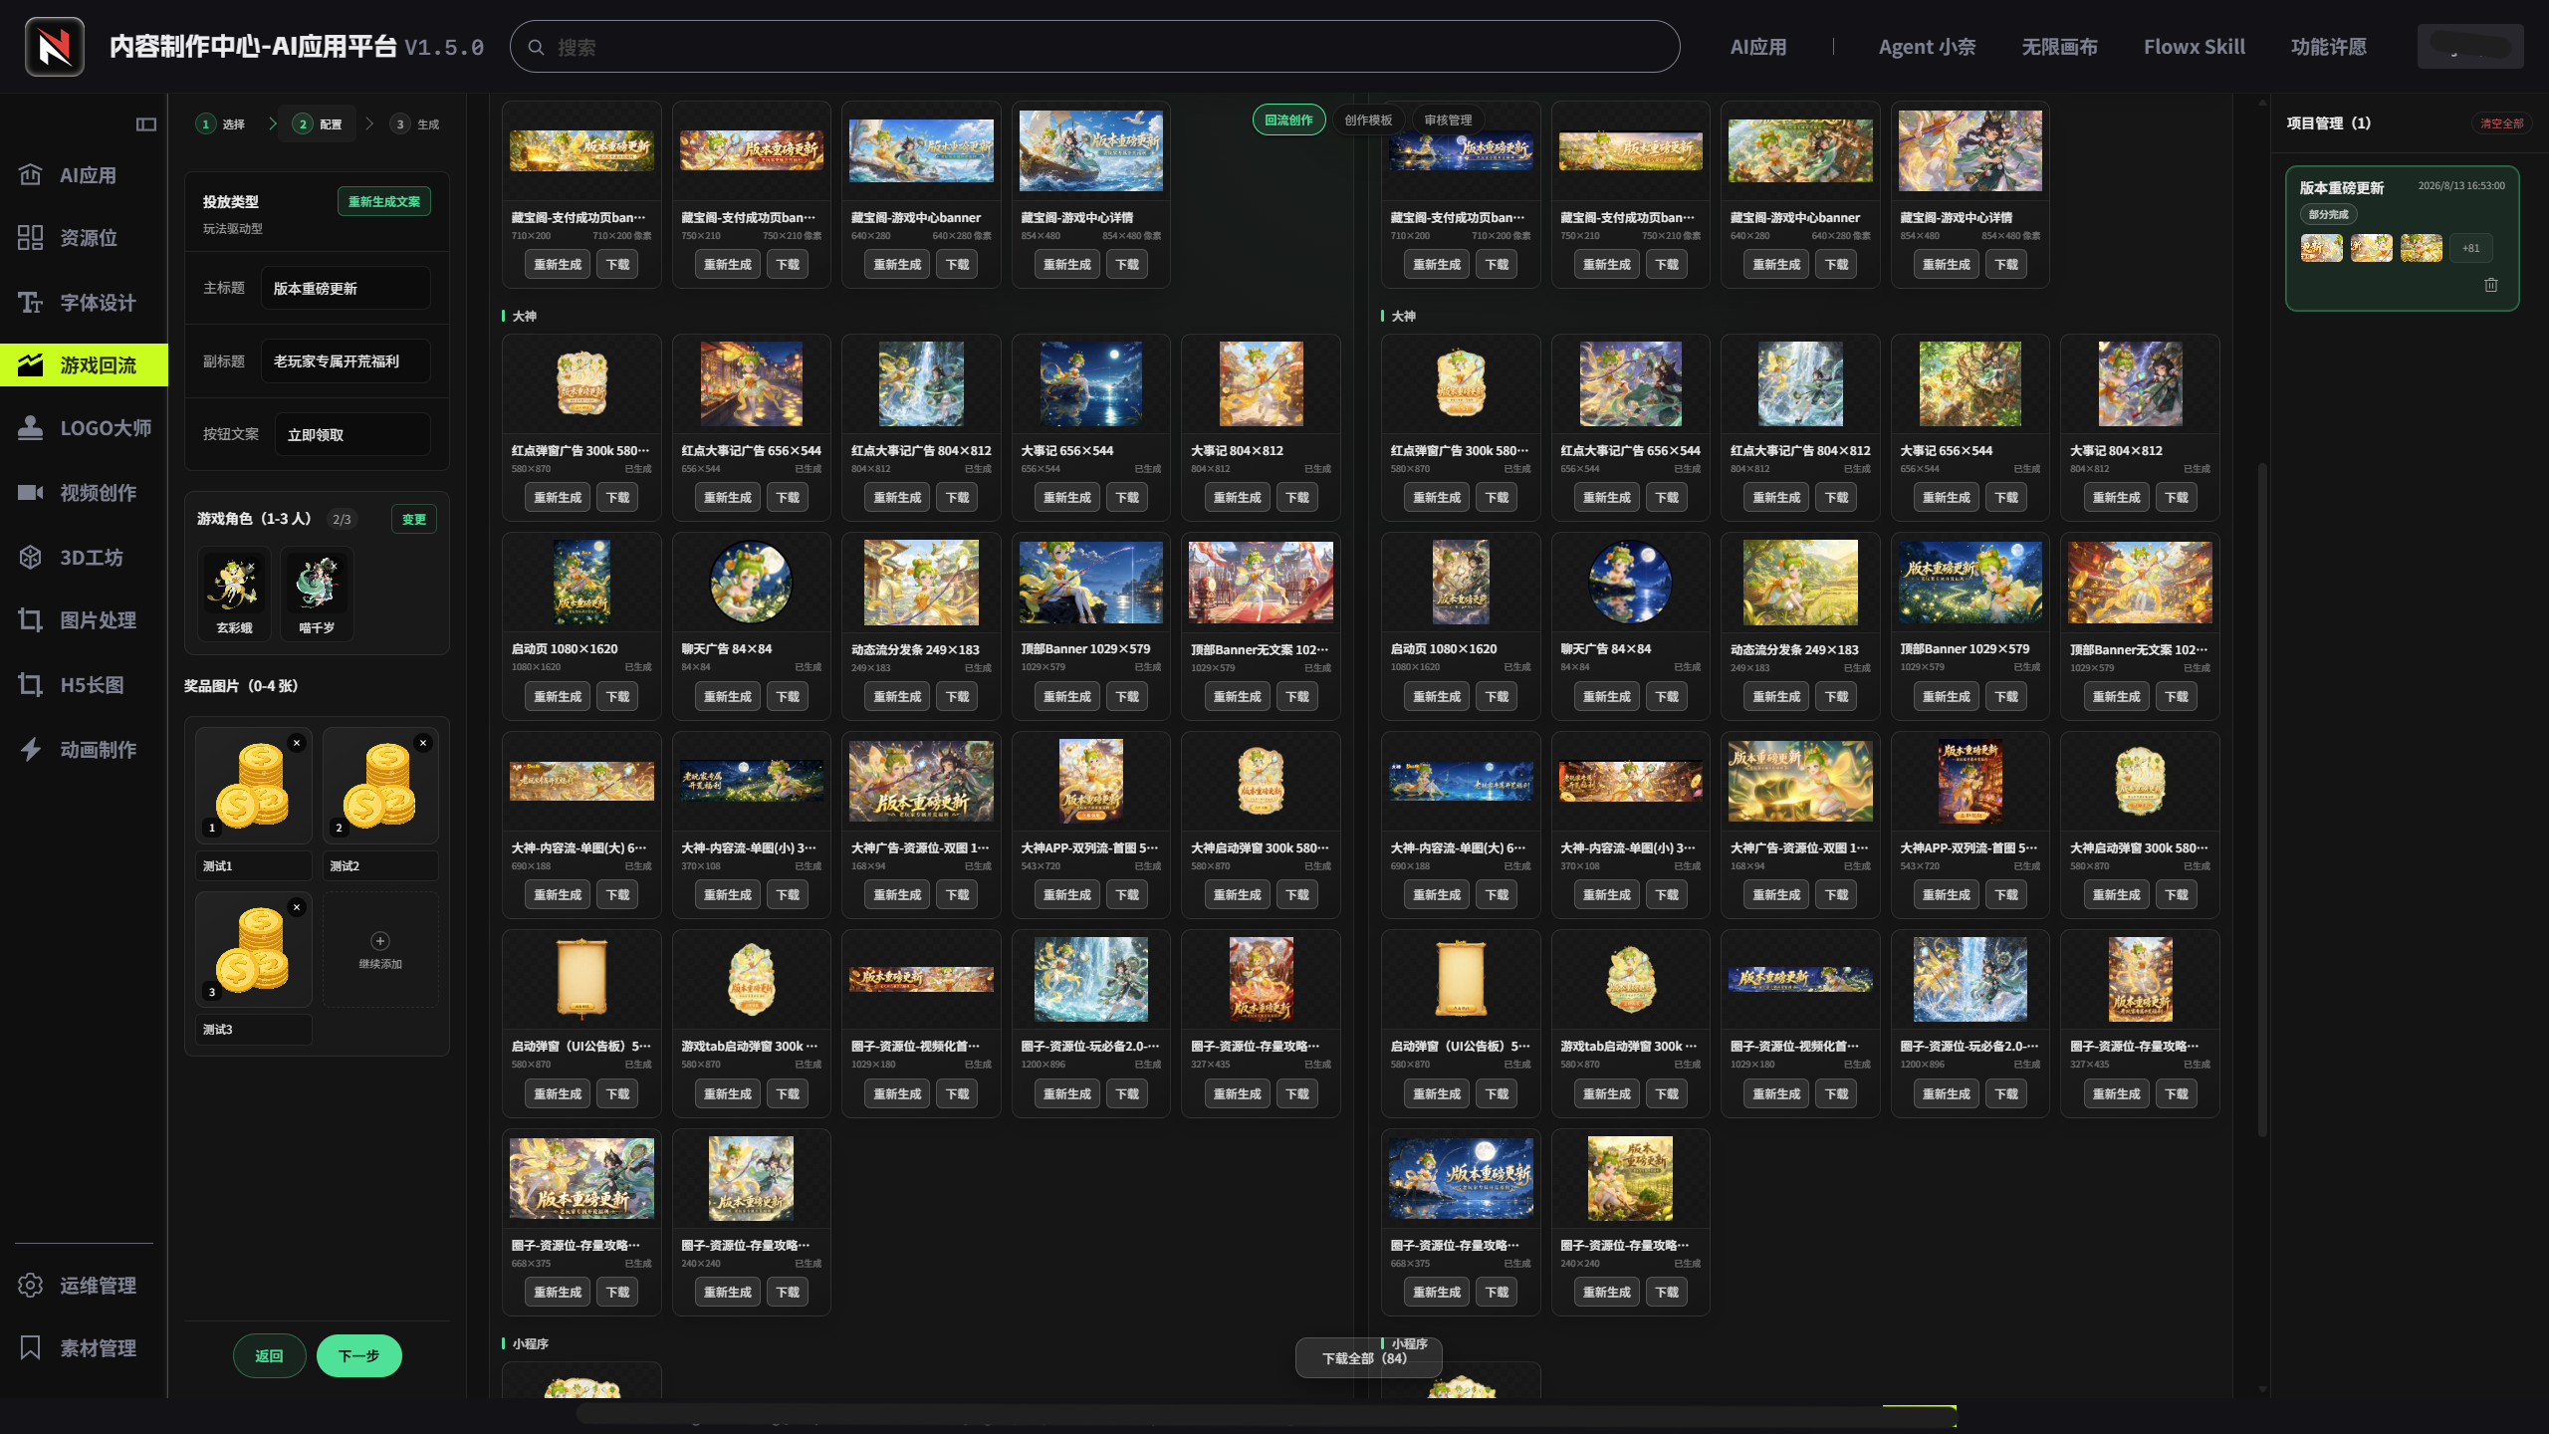
游戏回流
一次配置，生成多渠道、多资源位的素材集合
Notes:
[Sources]
- 截图：D:\xixi\游戏回流2.png
- 项目事实：D:\FlowX\flowx.gz\src\modules\game-retention\config\gameRetentionConstants.js、components\steps\output\OutputSetupStep.vue
- Git 事实核验：7fa89e95、e49a4c34、fdf09616、80eb7f95（A/B、批次稳定性、二次编辑与交付体验）；提交作者不等同于个人职责归属。

Slide 6
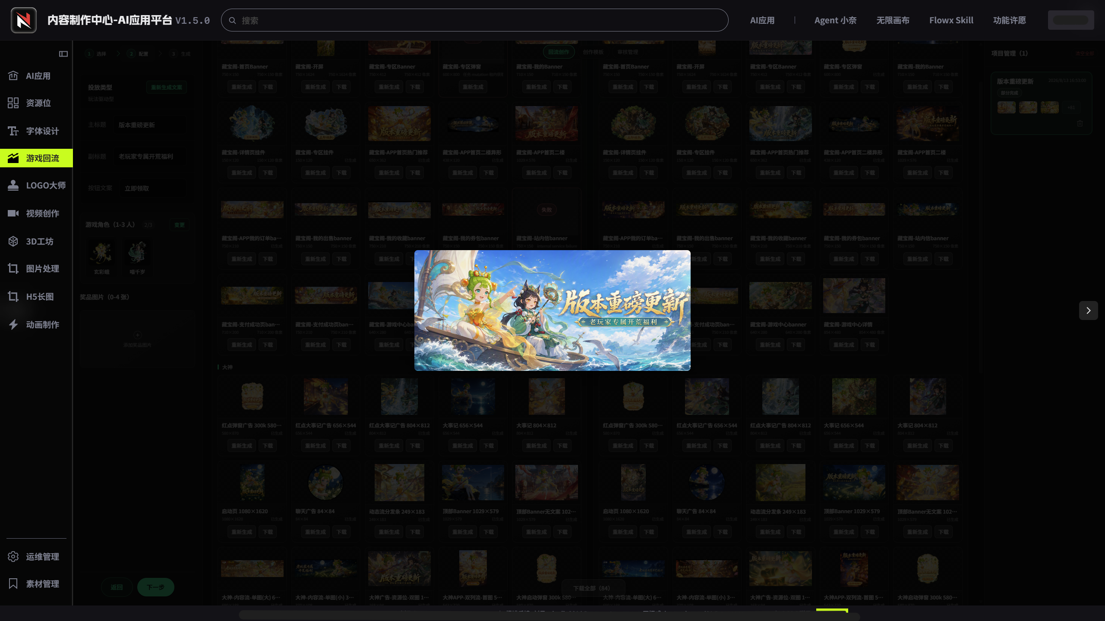
游戏回流
Notes:
[Sources]
- 截图：D:\xixi\游戏回流2.png
- 项目事实：D:\FlowX\flowx.gz\src\modules\game-retention\config\gameRetentionConstants.js、components\steps\output\OutputSetupStep.vue
- Git 事实核验：7fa89e95、e49a4c34、fdf09616、80eb7f95（A/B、批次稳定性、二次编辑与交付体验）；提交作者不等同于个人职责归属。

Slide 7
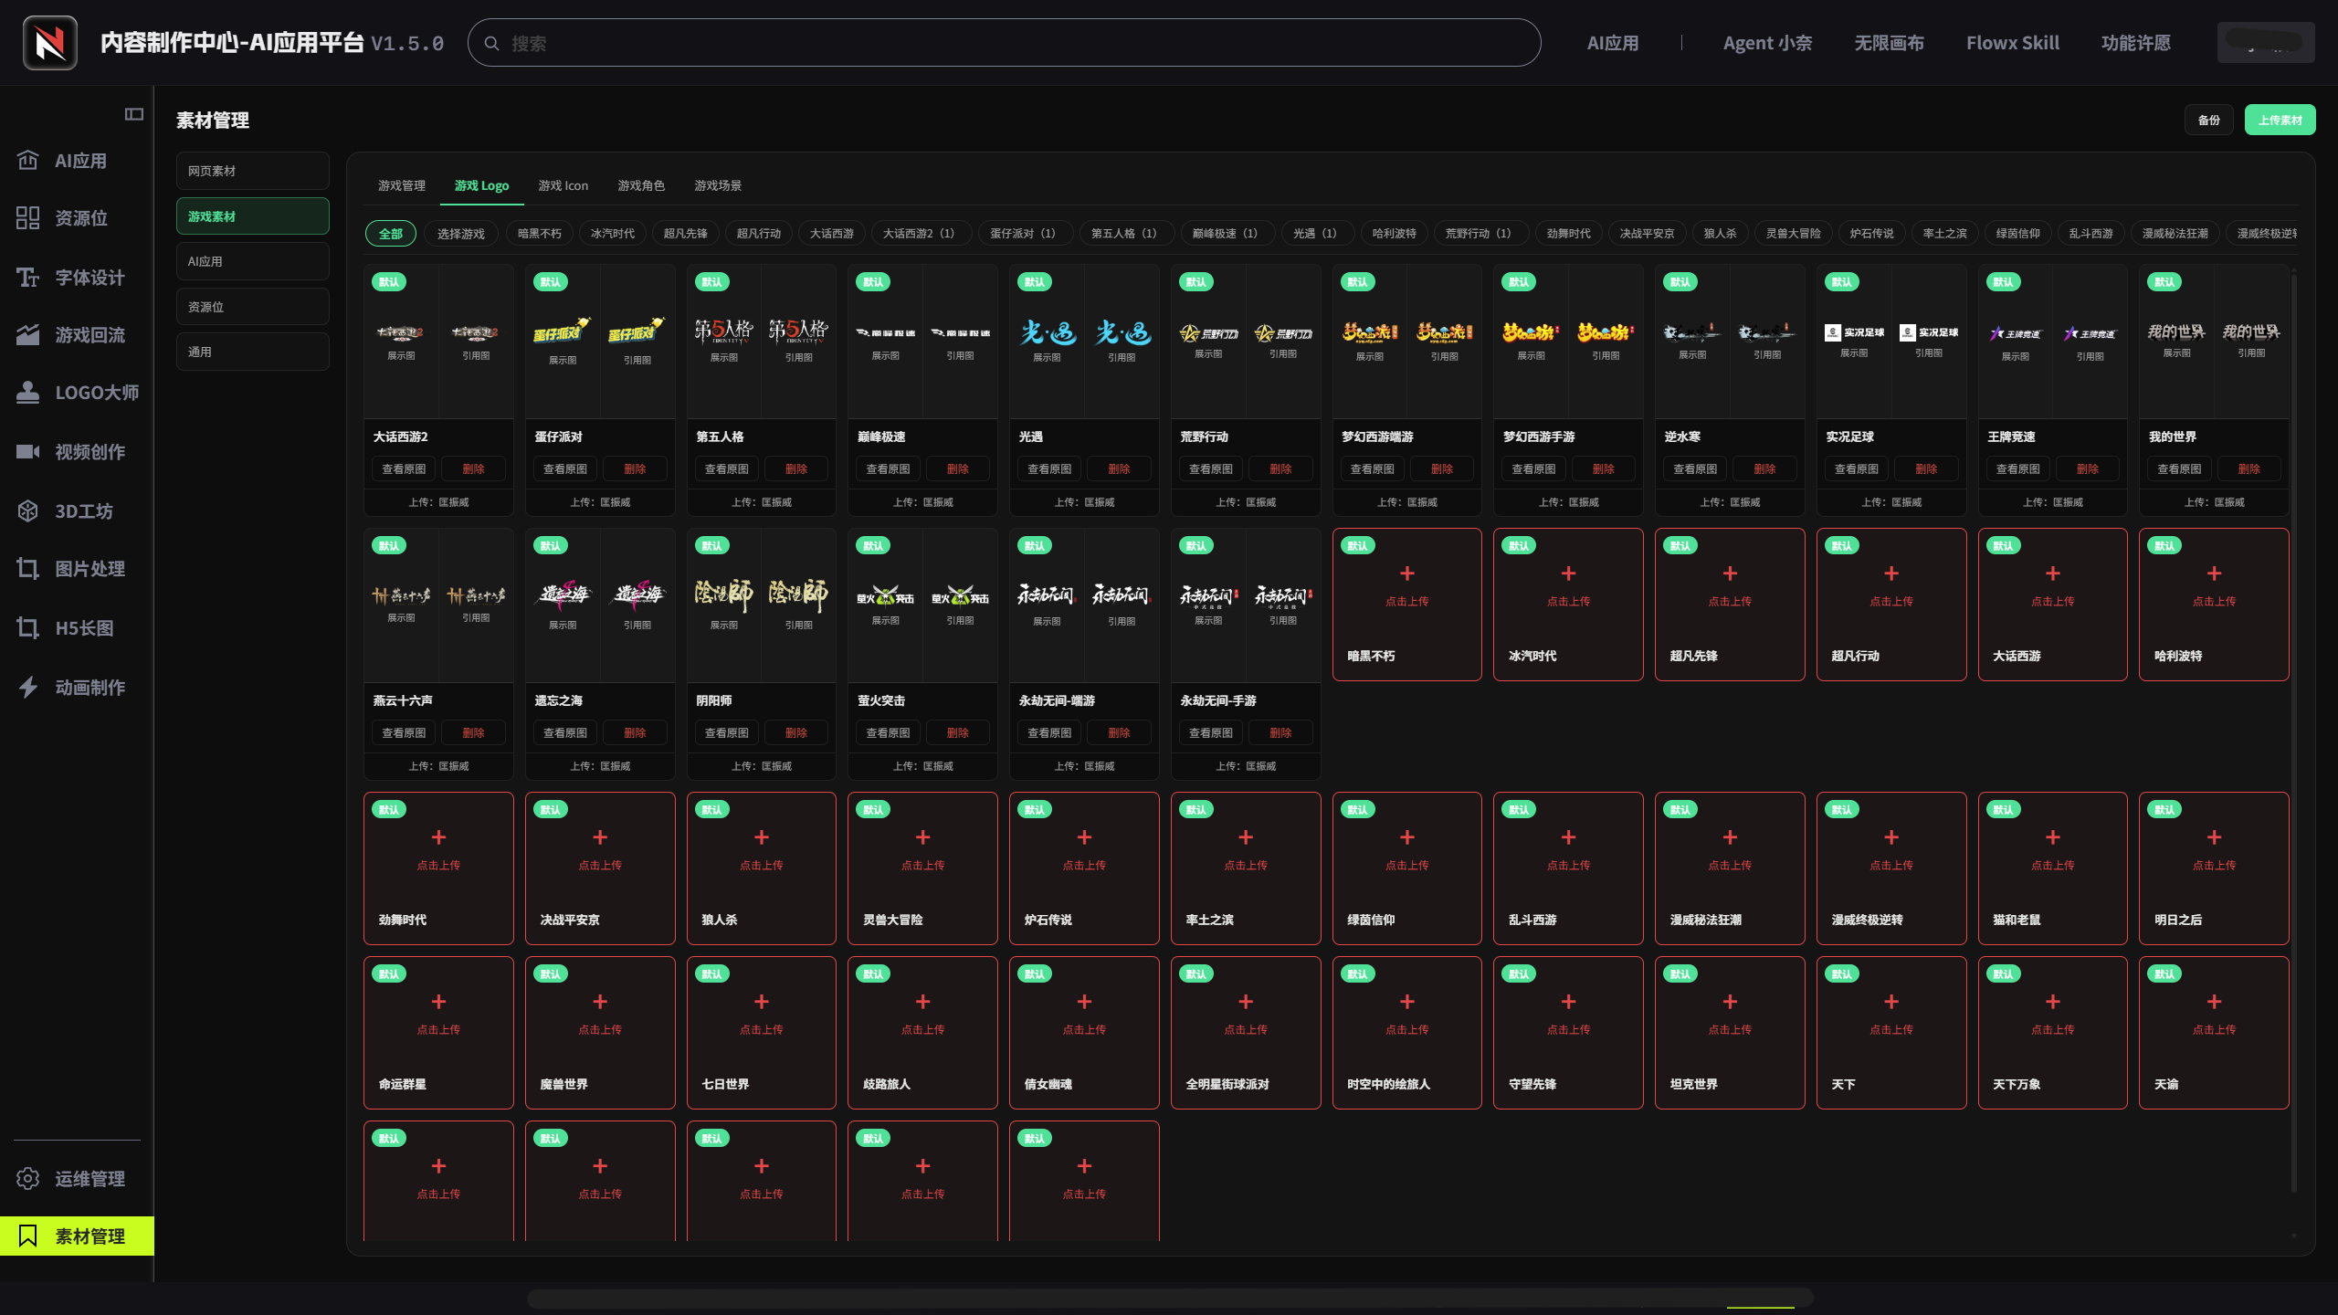
素材管理 · 统一资产库
Notes:
[Sources]
- 截图：D:\xixi\素材管理.png
- 项目事实：D:\FlowX\flowx.gz\src\modules\asset-management\pages\AssetManagementView.vue、api\gameAssetLibraryApi.js

Slide 8
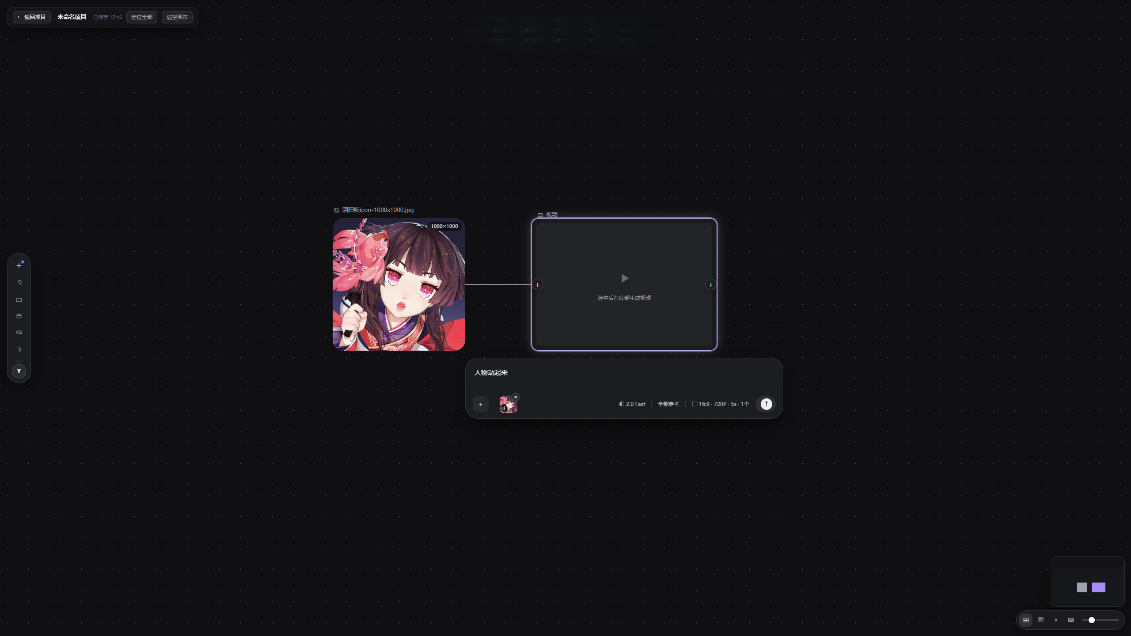
无限画布 · 组织探索式创作
Notes:
[Sources]
- 截图：D:\xixi\无限画布.png
- 项目事实：D:\FlowX\flowx.gz\src\modules\infinite-canvas\InfiniteCanvasView.vue、components\CanvasToolRail.vue、toolNode.css

Slide 9
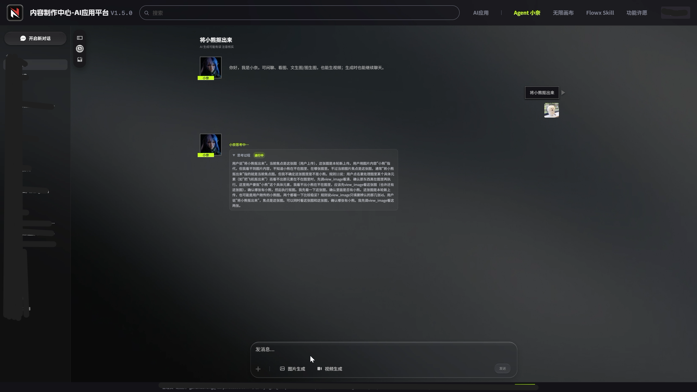
Agent 小奈 · 多模态傻瓜 AI 助手
Notes:
[Sources]
- 截图：D:\xixi\agent1.png
- 项目事实：D:\FlowX\flowx.gz\src\modules\shabao-assistant\ShabaoAssistantView.vue、agent\executeShabaoTool.js
- Git 事实核验：588f926d、040856e4（Agent 主脑与工作台体验演进）；提交作者不等同于个人职责归属。

Slide 10
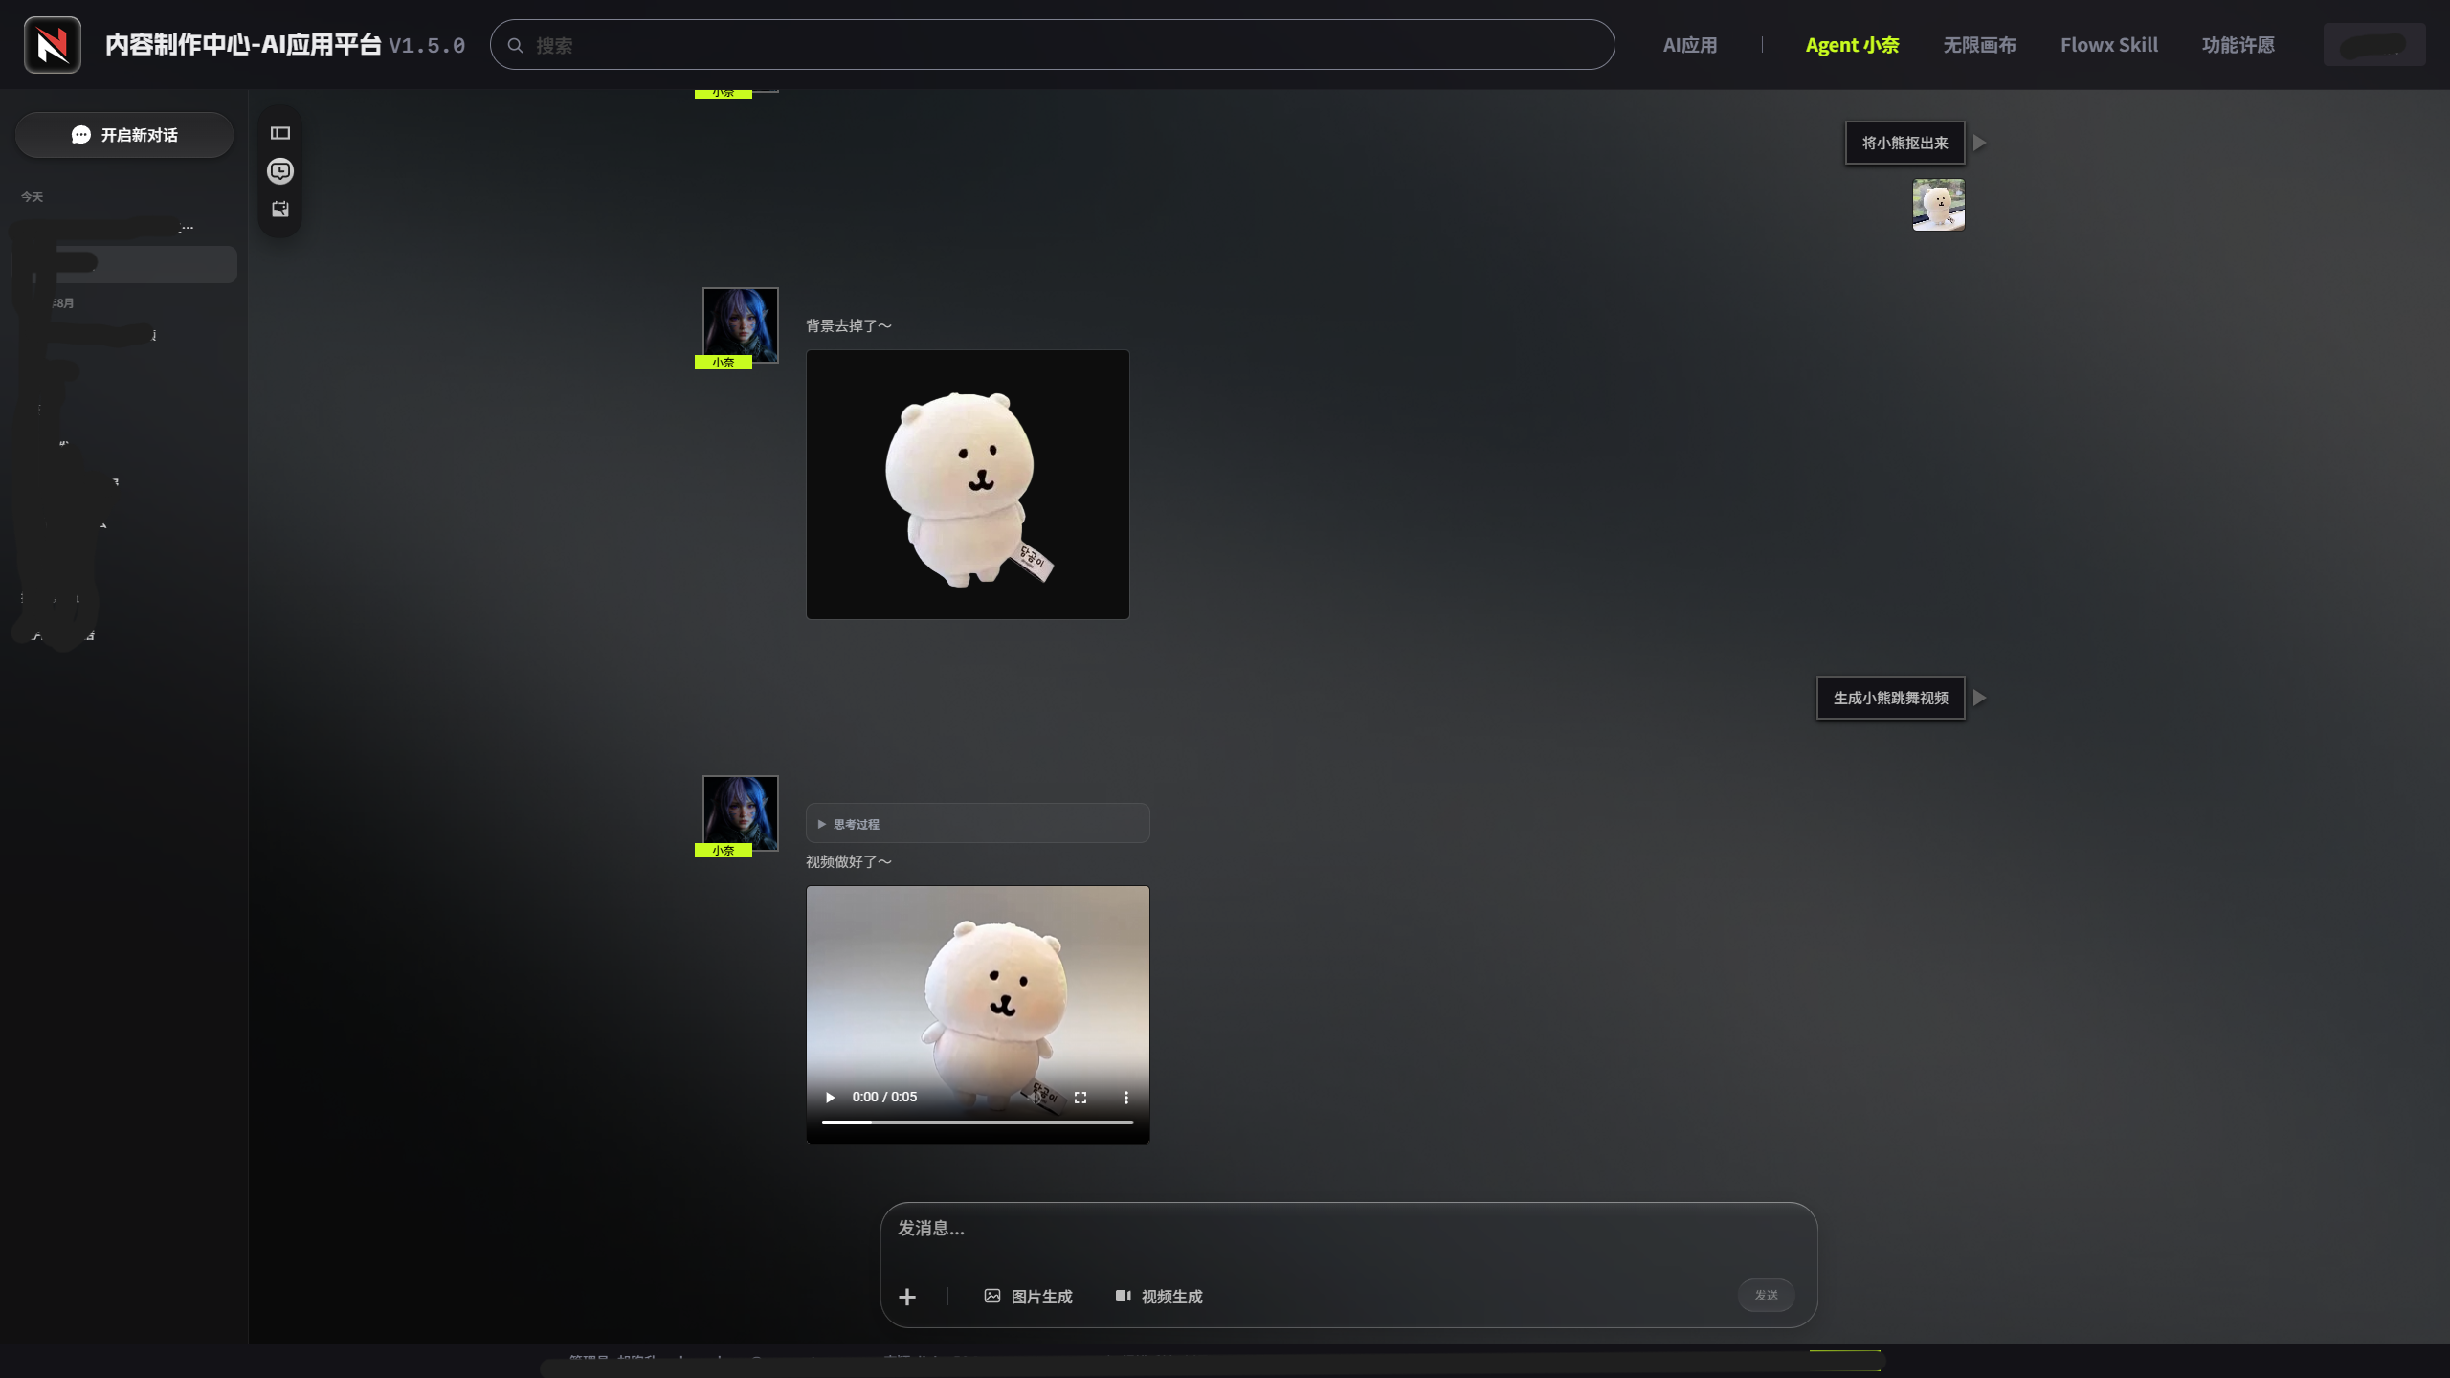
Agent 小奈 · 生成结果与连续操作
一次生成之后，还可以继续对话，把结果延伸成下一步操作
Notes:
[Sources]
- 截图：D:\xixi\agent2.png
- 项目事实：D:\FlowX\flowx.gz\src\modules\shabao-assistant\agent\generateImage2Tool.js、generateSeedanceTool.js、removeBackgroundTool.js
- 敏感信息：截图中的侧栏信息保留原有遮挡，不进行裁切。

Slide 11
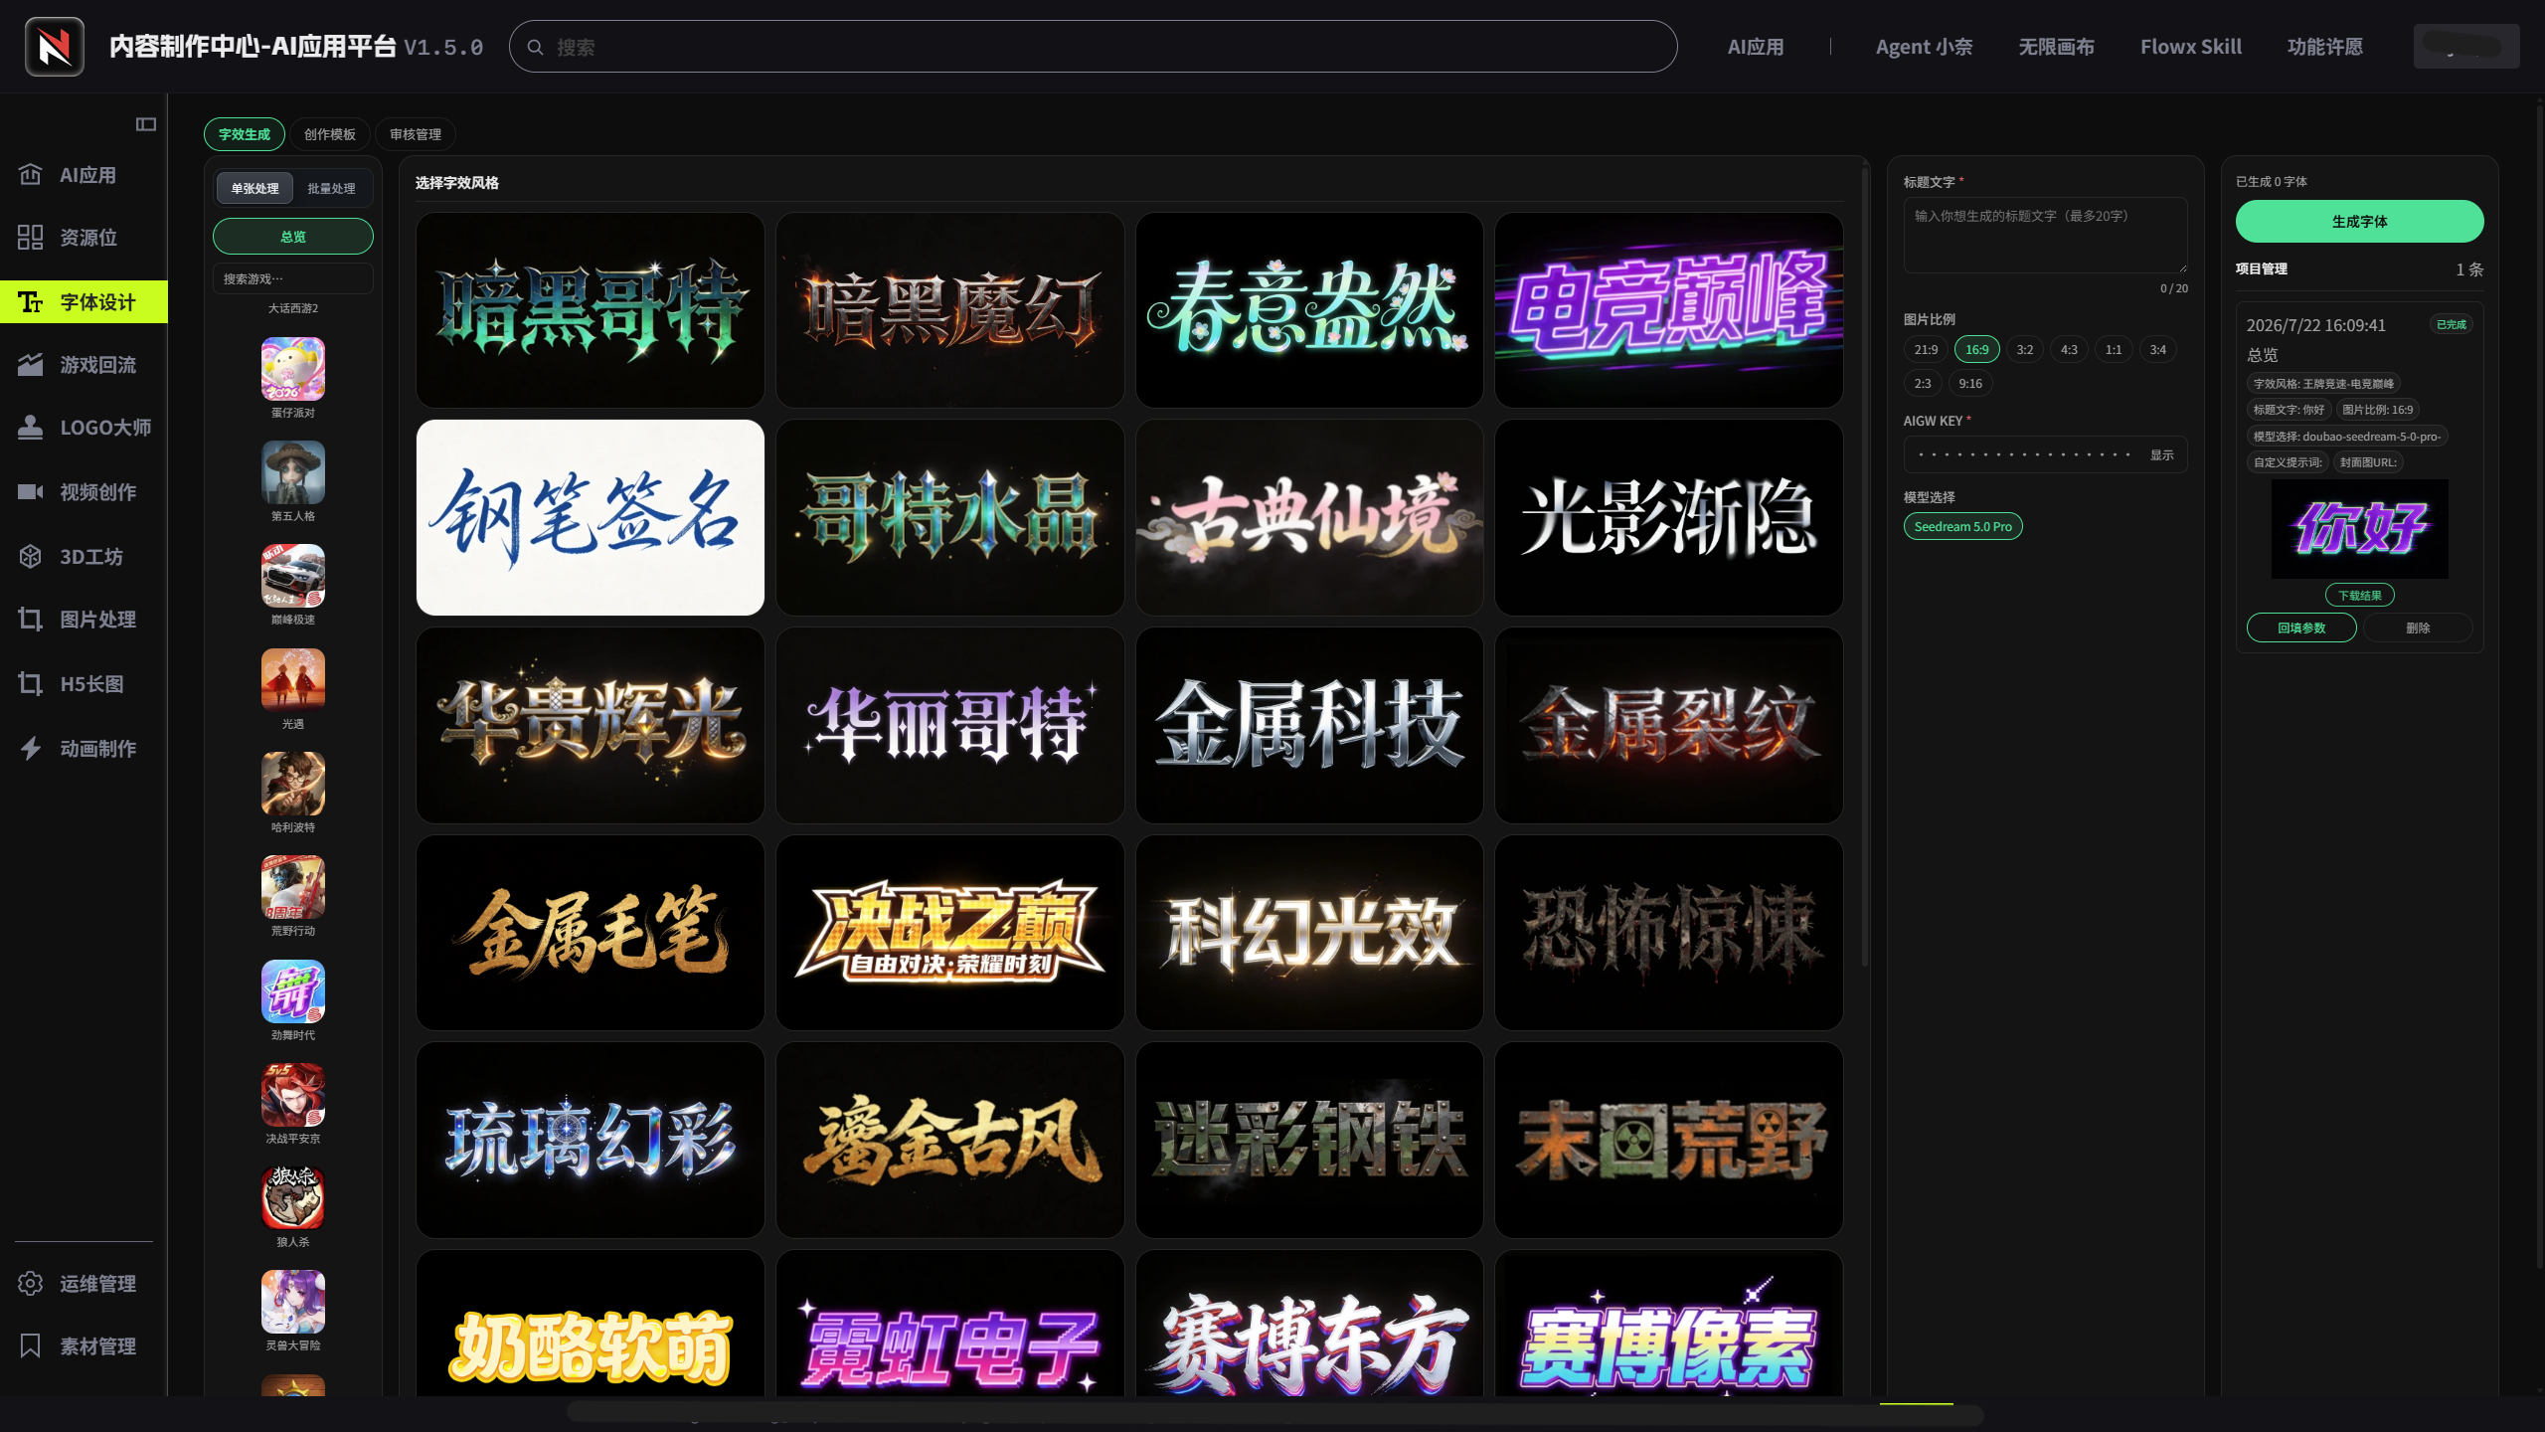
字体设计 · 快速生成游戏字效
从游戏场景和风格出发，快速得到可选字效
Notes:
[Sources]
- 截图：D:\xixi\字体设计.png
- 项目事实：D:\FlowX\flowx.gz\src\modules\font-design\FontDesignView.vue、data\stylePromptParts.js、components\FontStyleGrid.vue

Slide 12
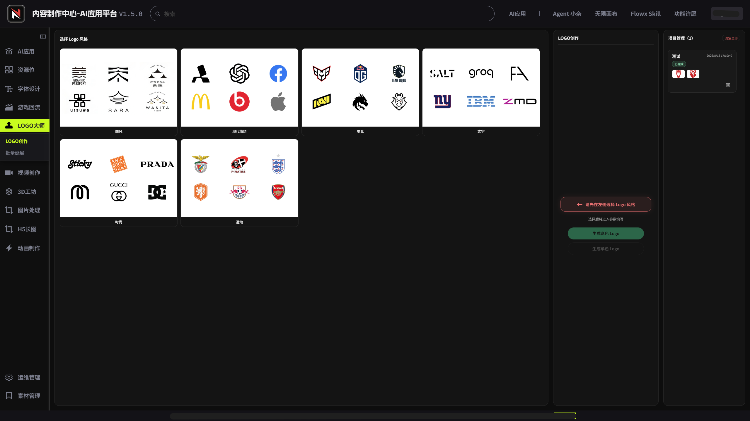
LOGO 大师 · 一键生成风格 LOGO
Notes:
[Sources]
- 截图：D:\xixi\logo大师1.png
- 项目事实：D:\FlowX\flowx.gz\src\modules\logo-master\pages\LogoCreationPage.vue、components\creation\LogoStyleGrid.vue

Slide 13
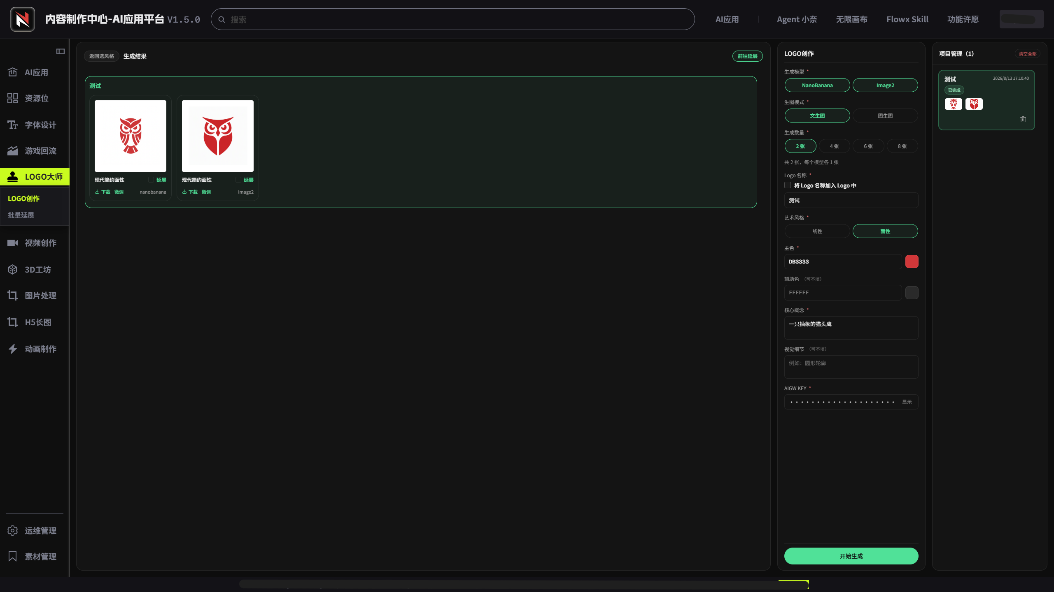
LOGO 大师
Notes:
[Sources]
- 截图：D:\xixi\logo大师2.png
- 项目事实：D:\FlowX\flowx.gz\src\modules\logo-master\components\creation\LogoCreationForm.vue、LogoCreationResultPanel.vue

Slide 14
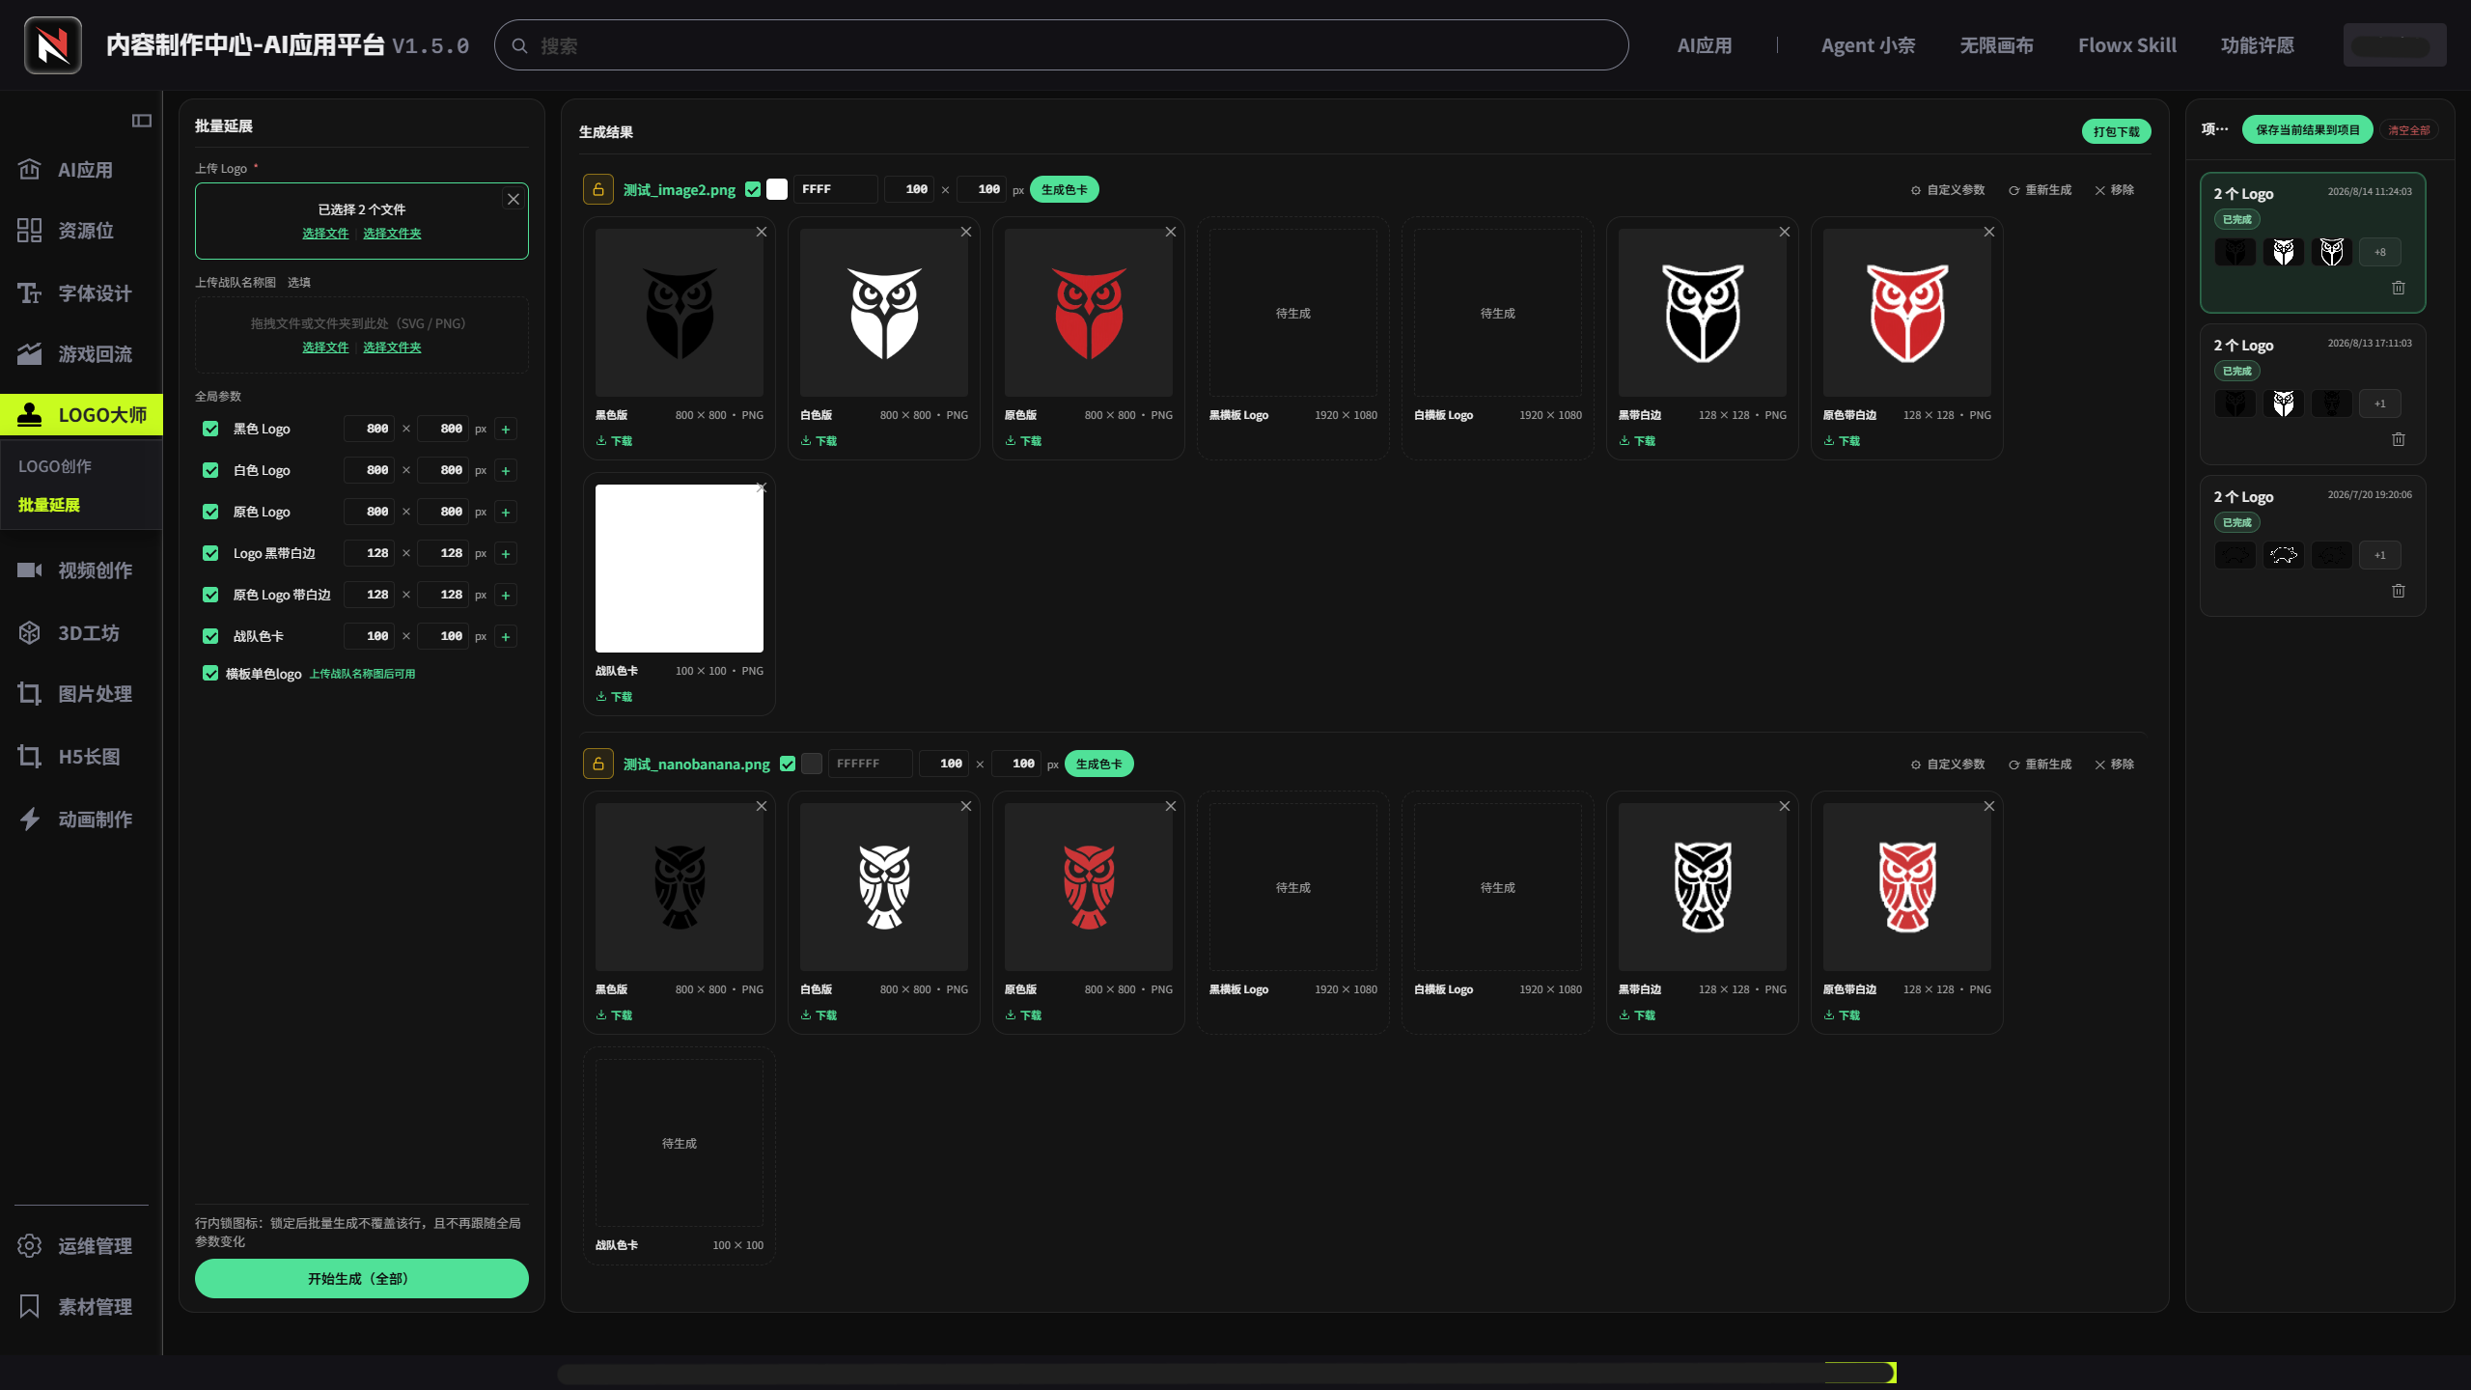
LOGO 大师 · 批量延展与交付
一键延展黑白、原色、带边等交付版本
Notes:
[Sources]
- 截图：D:\xixi\logo大师3.png
- 项目事实：D:\FlowX\flowx.gz\src\modules\logo-master\pages\BatchExtensionPage.vue、components\LogoBatchHistoryRail.vue
- Git 事实核验：2c791903（统一 Logo composition 合成工作台）；提交作者不等同于个人职责归属。

Slide 15
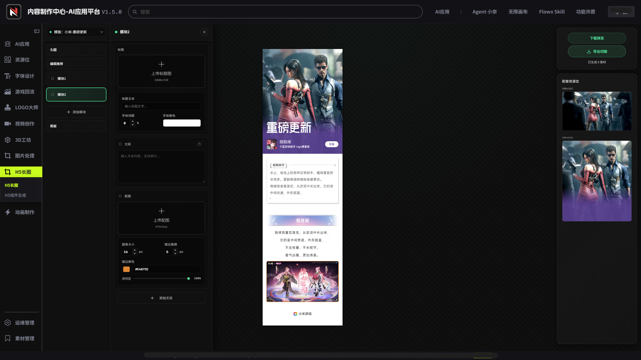
H5 长图 · 模块化长图编辑
模块拖曳，自由组合
Notes:
[Sources]
- 截图：D:\xixi\h5长图.png
- 项目事实：D:\FlowX\flowx.gz\src\modules\h5-image\H5ImageView.vue、components\ModuleEditPanel.vue、ExportToolbar.vue

Slide 16
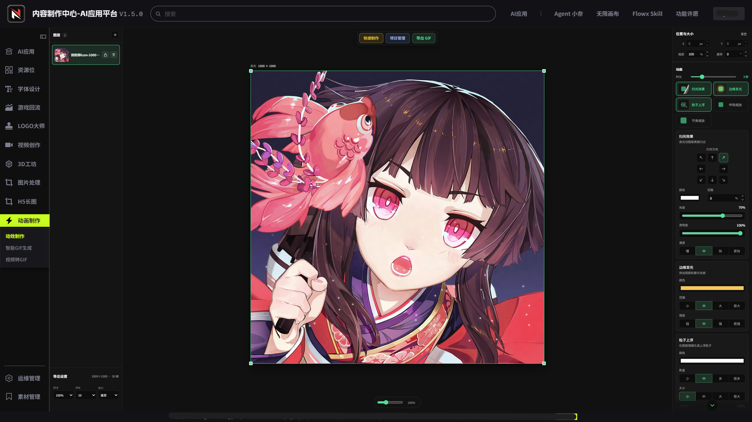
动效制作 · 把静态素材变成动态GIF
Notes:
[Sources]
- 截图：D:\xixi\动效制作.png
- 项目事实：D:\FlowX\flowx.gz\src\modules\effects-studio\EffectsStudioView.vue、components\EffectControls.vue、export\ExportPanel.vue
- Git 事实核验：f7fb435e、bd14ed76（动效工作台与媒体导出）；提交作者不等同于个人职责归属。

Slide 17
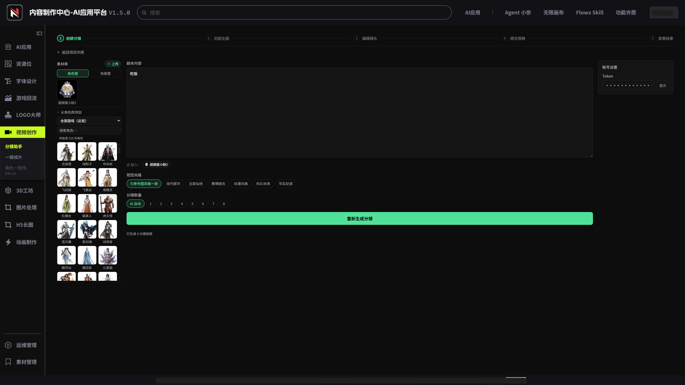
分镜助手 · 从角色和脚本开始
从角色库、脚本、风格和镜头数量开始搭建分镜
Notes:
[Sources]
- 截图：D:\xixi\分镜助手1.png
- 项目事实：D:\FlowX\flowx.gz\src\modules\video-creation\pages\StoryboardPage.vue、data\storyboardConfig.js

Slide 18
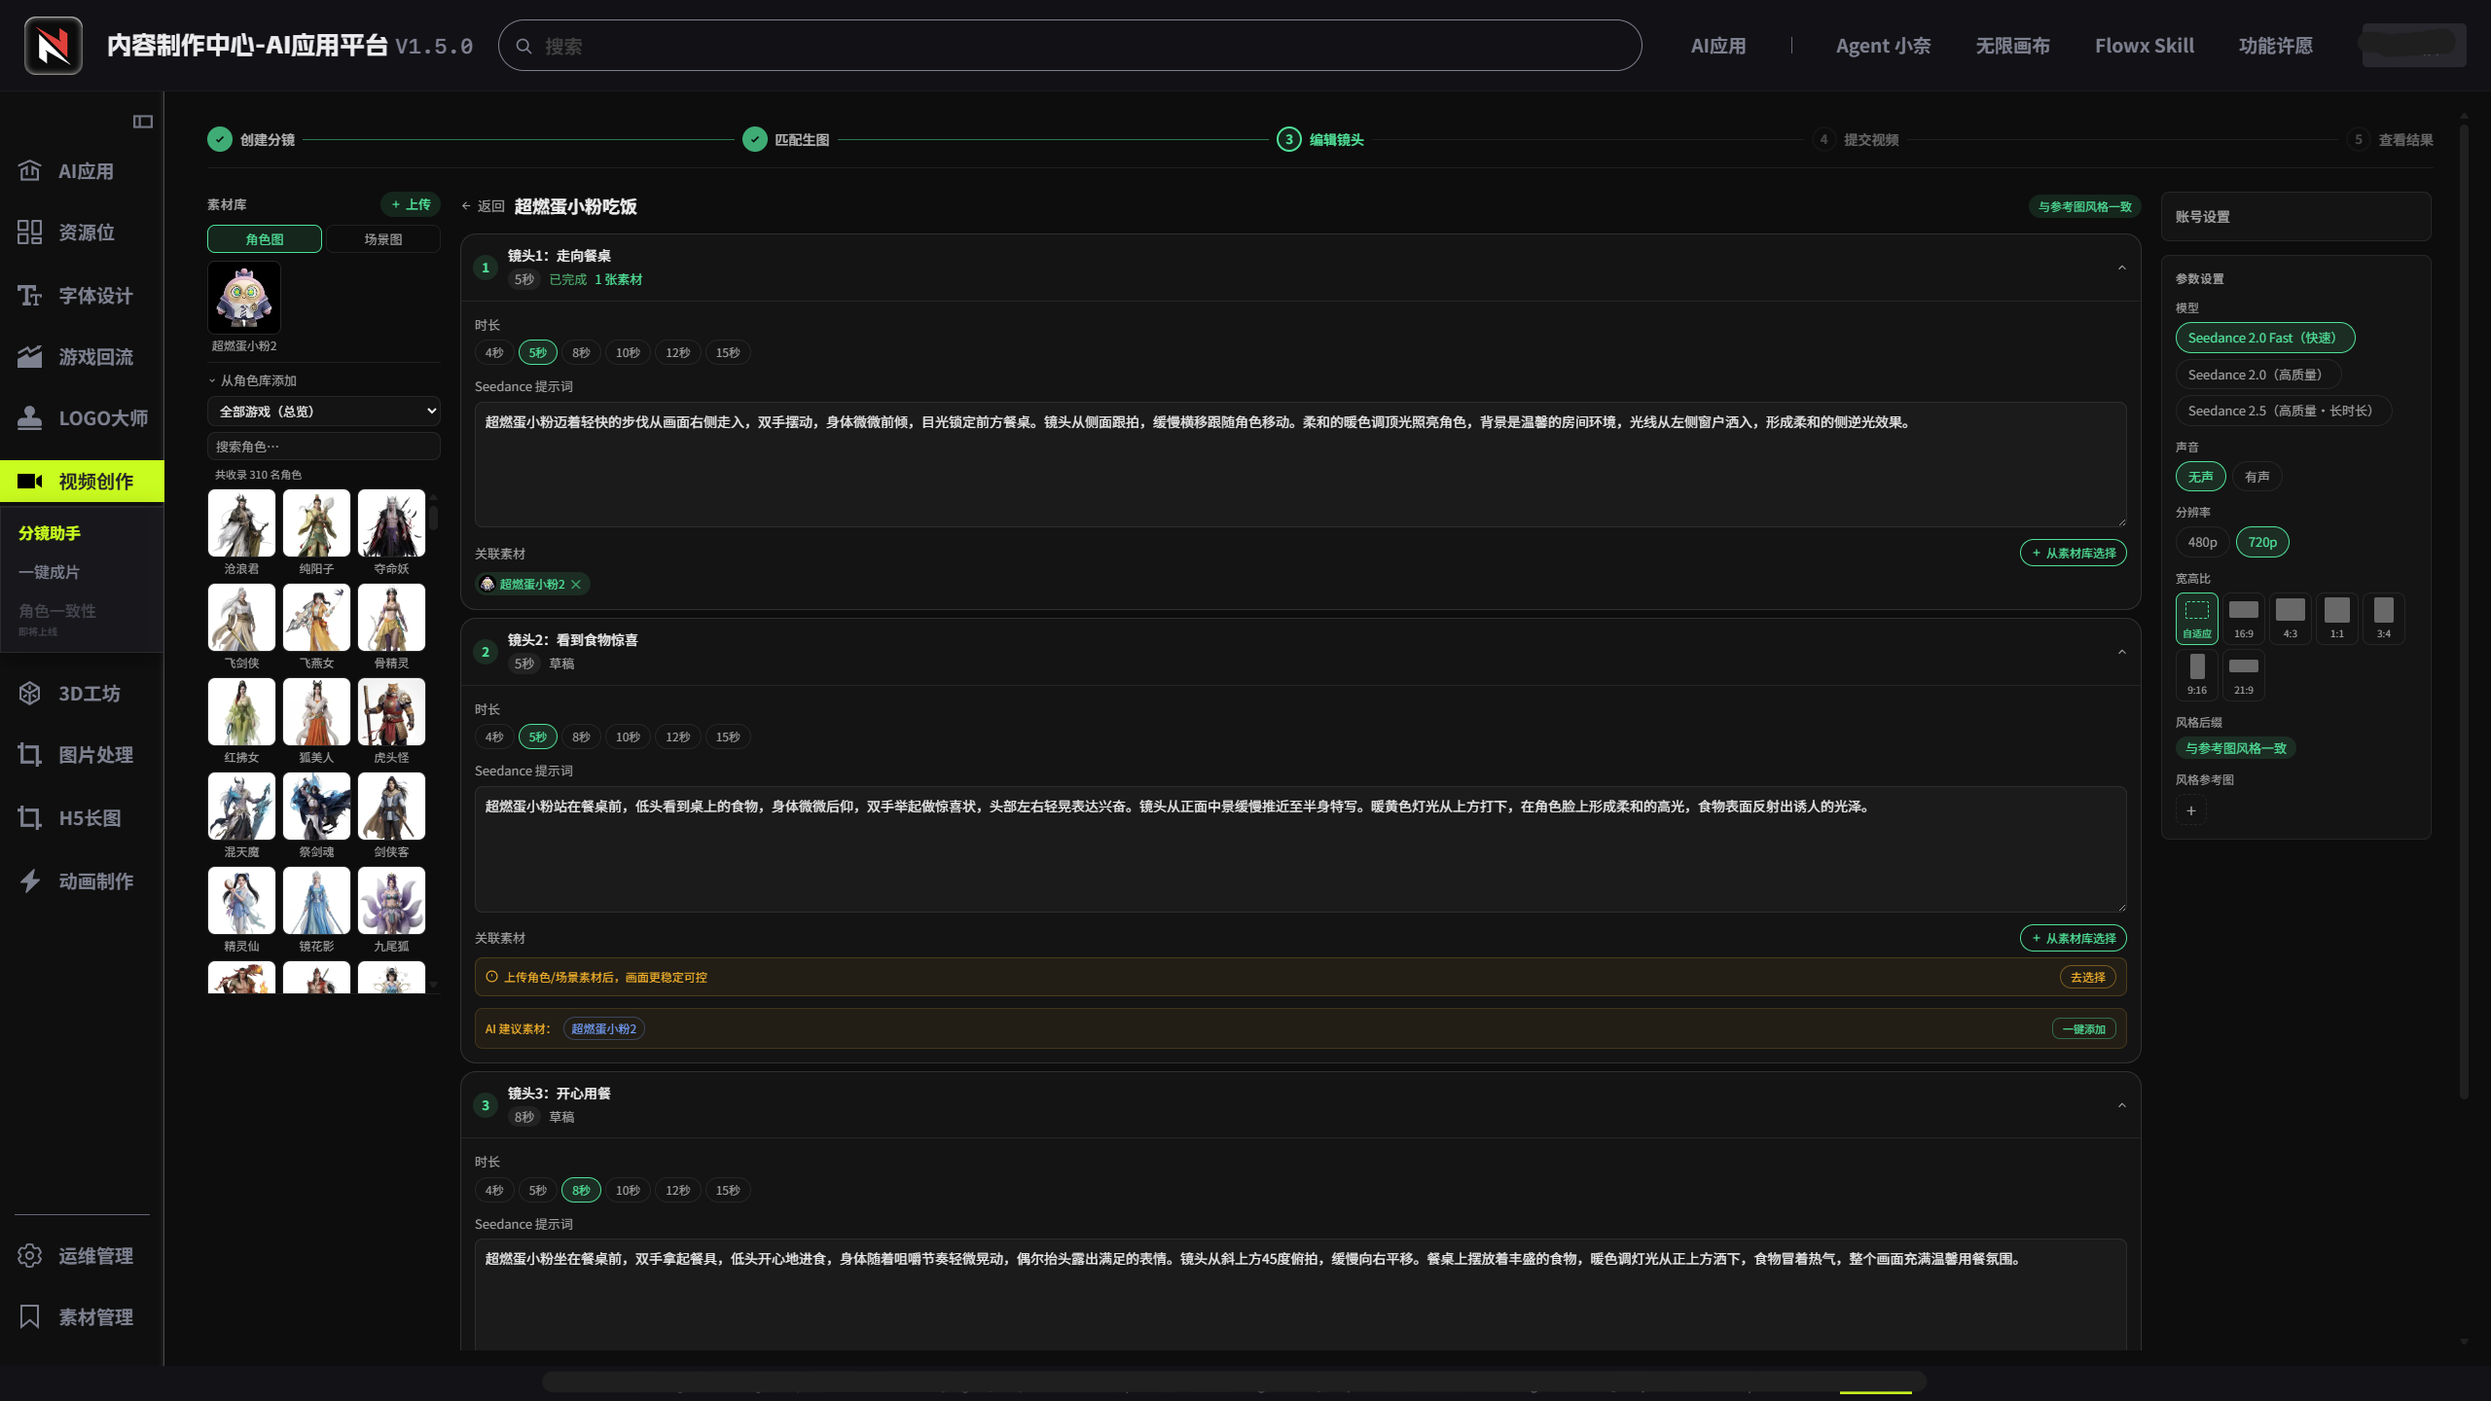
分镜助手 · 逐镜头编辑内容
逐镜头编辑时长、提示内容与参考素材
Notes:
[Sources]
- 截图：D:\xixi\分镜助手2.png
- 项目事实：D:\FlowX\flowx.gz\src\modules\video-creation\composables\useStoryboard.js、data\storyboardConfig.js
- 敏感信息：截图中的 Token 已保持原有遮挡。

Slide 19
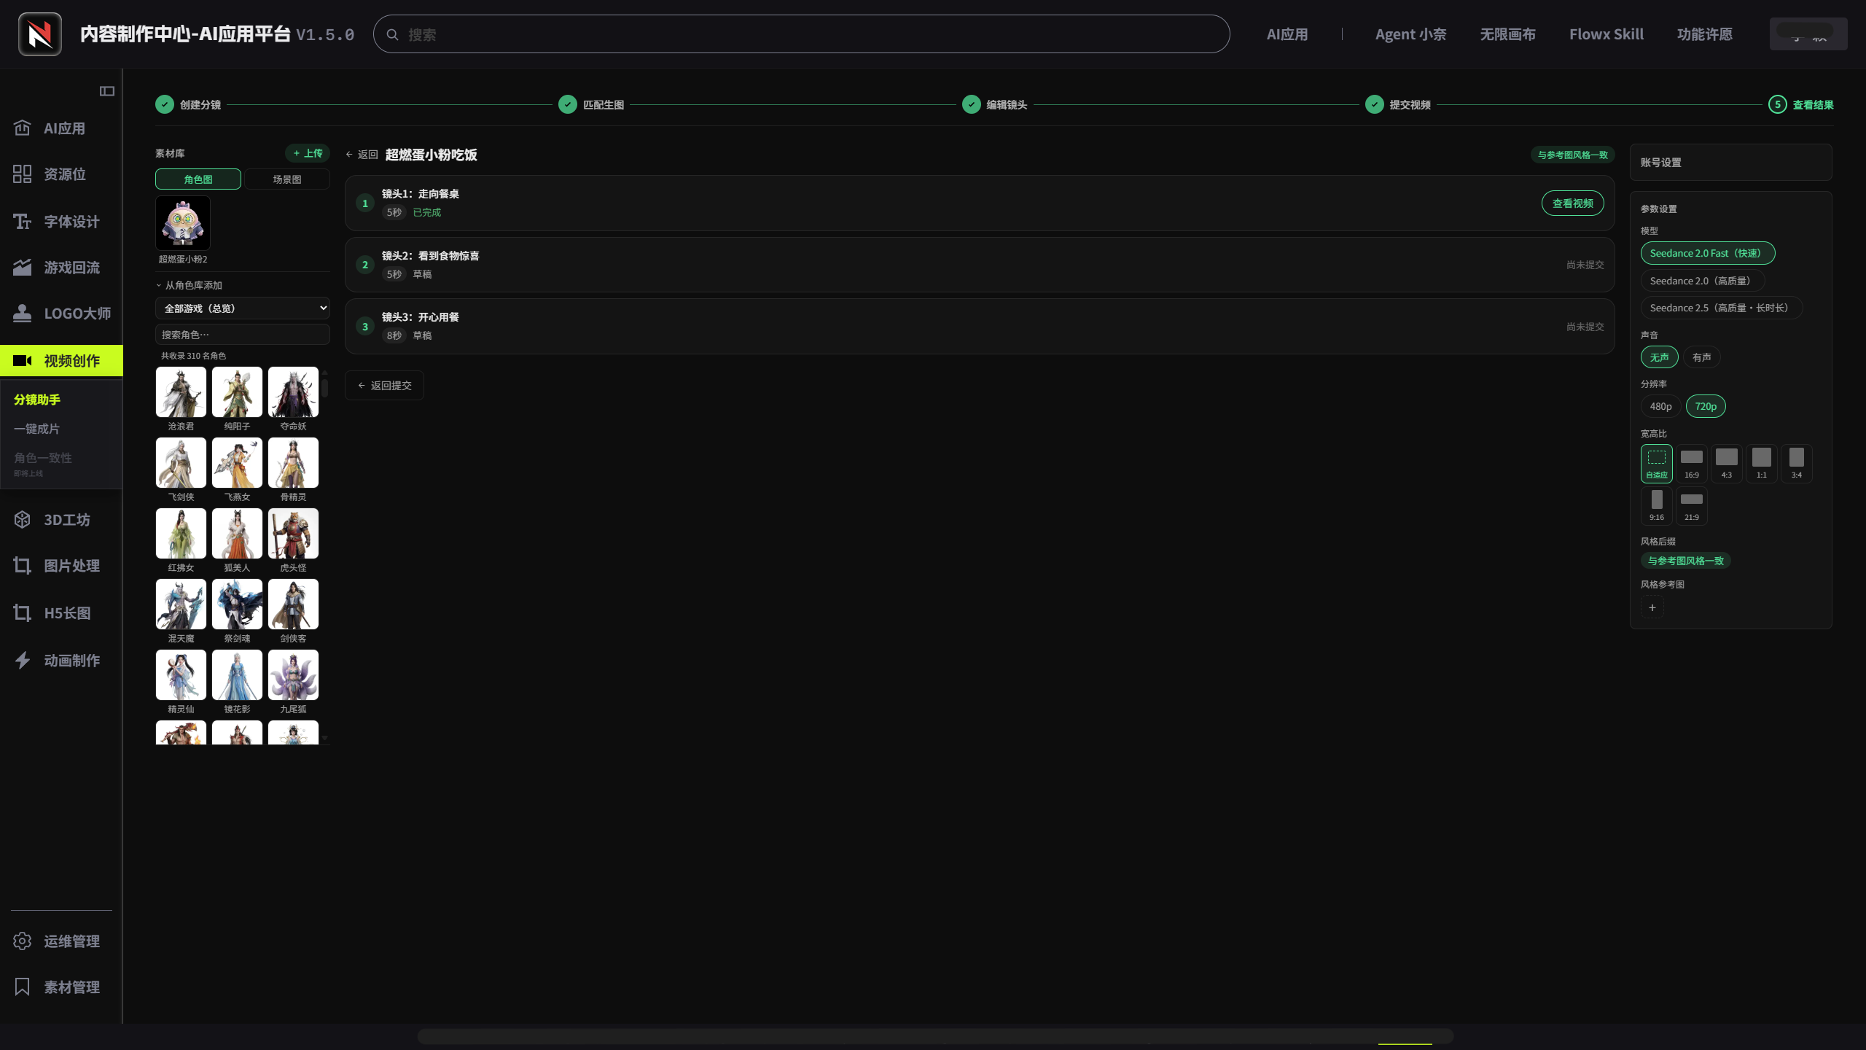
分镜助手 ·提交视频并查看状态
Notes:
[Sources]
- 截图：D:\xixi\分镜助手3.png
- 项目事实：D:\FlowX\flowx.gz\src\modules\video-creation\pages\StoryboardPage.vue、composables\useStoryboardStorage.js
- Git 事实核验：2ae55c1f（视频创作任务状态与恢复）；提交作者不等同于个人职责归属。

Slide 20
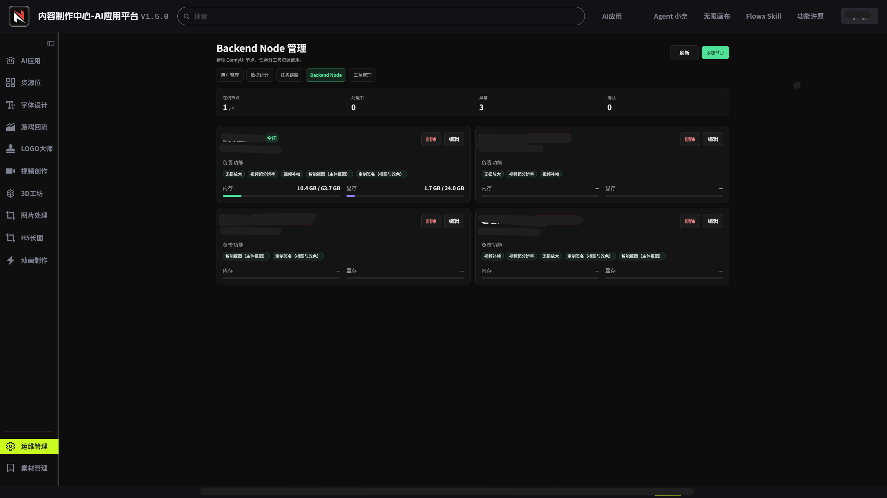
渲染节点管理
统一查看节点在线、任务和能力状态，配置节点功能
Notes:
[Sources]
- 截图：D:\xixi\渲染机管理.png
- 项目事实：D:\FlowX\flowx.gz\src\modules\admin-backend-nodes\BackendNodeManagementView.vue、api\backendNodeAdminApi.js
- 敏感信息：截图中的节点名称保留原有遮挡。

Slide 21

Flowx Skill · 让能力可复用
把平台能力打包给团队使用
Notes:
[Sources]
- 截图：D:\xixi\skill.png
- 项目事实：D:\FlowX\README.md、D:\FlowX\skills-pack\

Slide 22
让 AI 能力变成持续发生的内容产出
AI 赋能，提效生产
3w+
8w+
累计调用次数
产出素材份数
Notes:
[Sources]
- 用户提供的项目成果数据：累计调用 1w+ 次、产出素材 4w+ 份。
- 简历来源：D:\project\resume\export\腾讯特供\index.html（20+ 款游戏、64 个渠道、12–15 分钟最多 128 张素材、614 条场景数据）。
- 项目事实：D:\FlowX\README.md。

Slide 23
About Me
姓名
钟丰骏
微信
Finjix
Github
https://github.com/Finjix
Bilibili
https://space.bilibili.com/287940461
Notes:
[Sources]
- 用户要求：联系方式暂使用可编辑占位符，不放入简历中的真实联系方式。

